Slide 1
SEPlib overview

Slide 2
Sumário
A biblioteca SEPlib:
Programas
Selfdoc
O formato SEP:
O histórico e o arquivo de dados
Os parâmetros do arquivo SEP
Hands on: Atividade prática
Troubleshooting - ImportError

Slide 3
A biblioteca SEPlib
A biblioteca SEPlib é um pacote de software para a manipulação e processamento de dados geofísicos (principalmente dados sísmicos) desenvolvido pelos membros do Stanford Exploration Project (SEP). Este pacote contém mais de 100 programas diferentes. A seguir, apresentamos uma lista dos principais programas da biblioteca:
Byte Scale floats to brightness bytes for raster display.
Cat Concatenate conforming cubes along the 3-axis.
Contour Contour plot a plane.
Cp Copy a cube.
Dd Convert between ASCI, floats, complex, bytes, etc.
Dots Plot a plane of floats.
Ft3d Do three-dimensional Fourier transform.
Graph Plot a line of floats.
In Check the validity of a data cube.
Merge Merge conforming cubes side by side on any axis.
Movie View a cube with Rick Ottolini's cube viewer.
Noise Add noise to data.
Reverse Reverse a cube axis.
Spike Make a plane wave of synthetic data.
Ta2vplot Convert a byte format to raster display with vplot.
Tpow Scale data by a power of time t (1-axis).
Thplot Make a hidden line plot.
Transpose Transpose cube axes.
Tube View a vplot file on a screen.
Wiggle Plot a plane of floats as ``wiggle traces.''
Window Find a subcube by truncation or subsampling.

Slide 4
A biblioteca SEPlib
É composta de subrotinas utilizadas para manipular dados na forma de cubos, planos e vetores.
Os cubos são definidos por 14 parâmetros com nomes padrão e dois arquivos: Arquivo de dados e o arquivo histórico de processamento dos dados.
O conjunto é composto por: (1) Biblioteca de subrotinas, (2) Biblioteca de programas principais, (3) Uma convenção de nomeação, e (4) Biblioteca gráfica chamada de vplot

Slide 5
A biblioteca SEPlib – Programas
A maioria dos programas da SEPlib são “filtros”. Estes programas lêem da entrada padrão stdin e escrevem na saída padrão stdout, como no exemplo a seguir:
Prog < input > output
Fluxos de processamento complexos podem ser criados utilizando a junção destes filtros com o uso de pipes:
Prog1 < in | Prog2 | Prog3 > out
Por padrão, quando o programa é chamado sem passagem de parâmetros, a documentação é exibida. Exemplo, para exibir a documentação do programa Wiggle utilize:
Wiggle

Slide 6
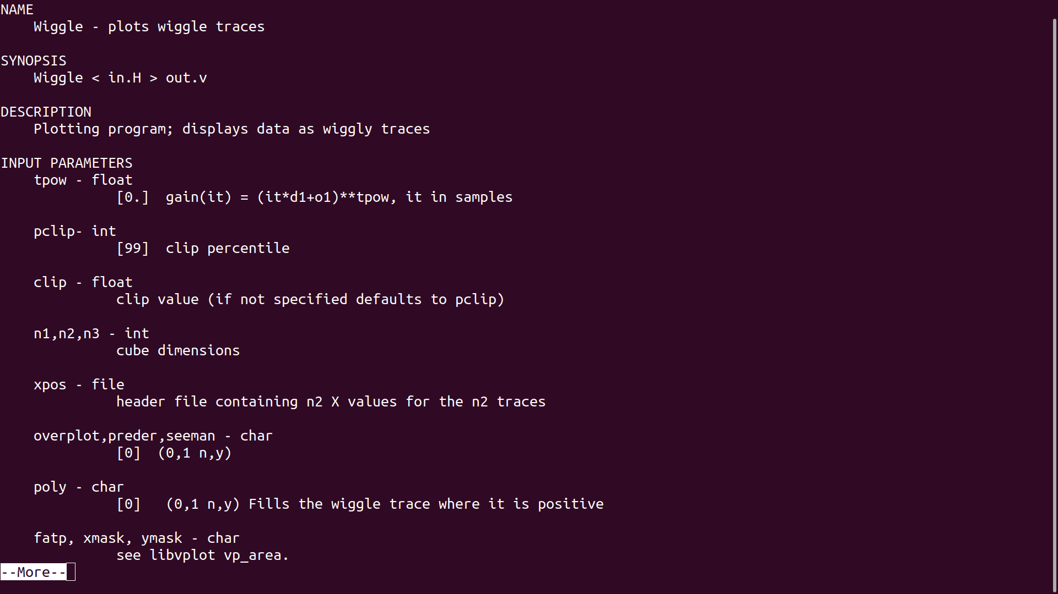
A biblioteca SEPlib – Selfdoc
Saída esperada ao se chamar o programa Wiggle no terminal. Por padrão, quando um programa SEP é chamado sem parâmetros a documentação do programa é exibida no terminal.

Slide 7
O formato SEP – O histórico e o arquivo de dados
O Formato SEP consite de um arquivo de histórico ou arquivo de cabeçalho (ASCII) e um arquivo binário ou arquivo de dados.
Estas duas partes são geralmente armazenadas em arquivos separados.
O arquivo de histórico documenta o histórico do fluxo de processamento dos dados: Cada programa SEP adiciona informação ao arquivo de histórico.
O arquivo de histórico contém o histórico dos programas utilizados e pode ser utilizado para reconstruir o arquivo SEP completo do zero.
O Arquivo de dados (binário) é armazenado separadamente no endereço definido na variável de ambiente DATAPATH. Utilize o comando a seguir para visualizar o conteúdo da variável:
echo $DATAPATH

Slide 8
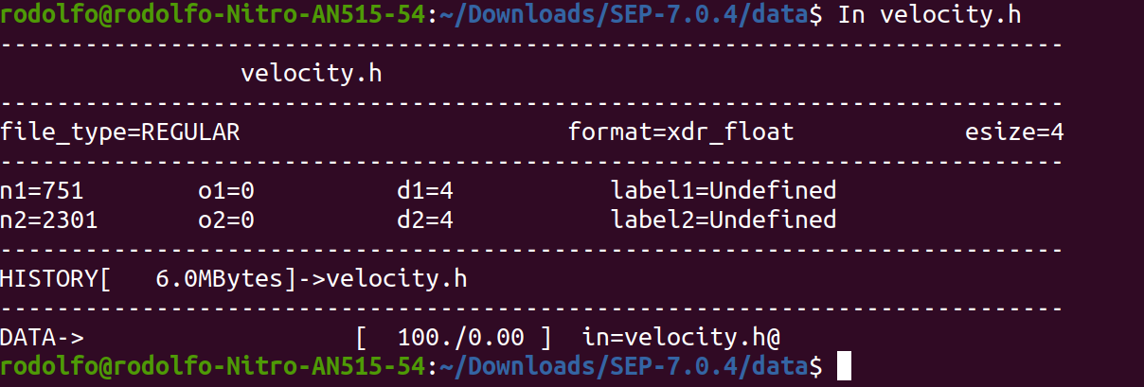
O formato SEP – Os parâmetros do arquivo SEP
A visualização dos parâmetros do arquivo histórico pode ser feita utilizando o programa In. Basta chamar o programa passando o nome do arquivo histórico como primeiro parâmetro como exemplificado na imagem a seguir:

Slide 9
O formato SEP – Os parâmetros do arquivo SEP
Frames de dados de mesmo tamanho (como geralmente é no registro sísmico) podem ser concatenados em “cubos de dados” para facilitar o processamento.
O “cubo de dados” é parecido com uma matriz de 3 dimensões. A sua localização no sistema de arquivos é armazenada no arquivo histórico como in=PATHNAME.
Os dados armazenados podem ser de tipo real, complex, double ou byte e são caracterizados pelo tamanho dos elementos em bytes.
O arquivo histórico armazena o tamanho do elemento em bytes no parâmetro esize=4, esize=8, or esize=1, respectivamente.
É importante destacar que espaços em branco ao redor de ”='' são proibidos.

Slide 10
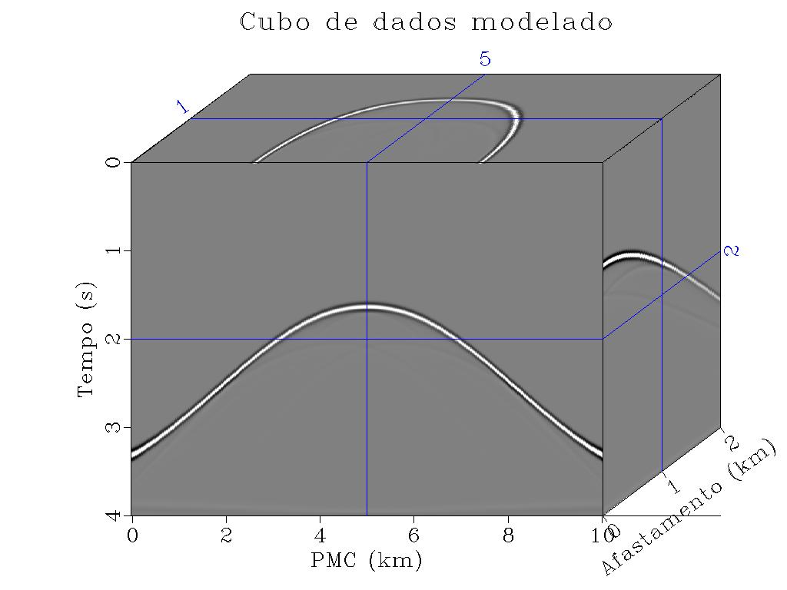
O formato SEP – Os parâmetros do arquivo SEP
Representação esquemática de um “cubo de dados” sísmico. No exemplo, cada amostra A(m,h,t) pode ser localizada a partir de uma tripla de coordenadas, m (CMP), h (offset) e t (tempo).

Slide 11
O formato SEP – Os parâmetros do arquivo SEP
Um cubo de dados possui três eixos.
O número de amostras no primeiro eixo é n1, no segundo eixo é n2 e no terceiro eixo é n3. Para um plano, n3=1, e para um vetor, n2=1 também.
A origem dos eixos é armazenada nos parâmetros o1, o2, o3, respectivamente. O intervalo de amostragem é armazenado nos parâmetros d1, d2, d3.
Cada eixo possui também uma label chamada de label1, label2 e label3, respectivamente.
Exemplos de labels são kilometers, sec, Hz, and "offset, km".
Somando com os parâmetros esize e in, o cubo de dados padrão possui 14 parâmetros que o identificam.

Slide 12
Hands on – Atividade prática
A seguir, iremos apresentar um tutorial básico sobre a biblioteca SEP e os arquivos SEP

Slide 13
Hands on – Atividade prática
O programa Spike pode ser utilizado para gerar dados no formato SEP. Para gerar um vetor com 10 amostras utilizamos:
Spike n1=10 > arq.h
Podemos visualizar o arquivo histórico gerado com o programa In:
In arq.h
O “dump” das amostras do arquivo no terminal pode ser feito utilizando o programa Disfil:
<arq.h Disfil
Ou diretamente, utilizando pipe:
Spike n1=10 | Disfil

Slide 14
Hands on – Atividade prática
O programa Spike também permite definir o intervalo de amostragem, a origem dos eixos coordenados e a magnitude das amostras:
Spike n1=10 d1=0.5 o1=1 mag=5 > arq.h; In arq.h
O programa Spike é comumente utilizado para gerar “spikes” em posições específicas do arquivo. O número de spikes é controlado pelo parâmetro nsp e a posição dos spikes no eixo coordenado é controlada por k-#. Exemplo:
Spike n1=10 nsp=2 k1=3,7 | Disfil
O parâmetro mag é utilizado para controle da magnitude dos spikes:
Spike n1=10 nsp=1 k1=4 mag=5 | Disfil
Para mais detalhes sobre o comando Spike e sobre outros comandos da SEP, lembramos que basta chamar o nome do programa no terminal para exibir a sua documentação:
Spike

Slide 15
Hands on – Atividade prática
Podemos visualizar como os programas da biblioteca SEP modificam o arquivo histórico a cada etapa do processamento. Para tanto, vamos utilizar o programa Spike e o programa Scale, que multiplica as amostras do arquivo por um fator de escala definido no parâmetro dscale:
Spike n1=10 d1=0.5 o1=1 mag=5 k1=2 | Scale dscale=0.5 > arq1.h
Neste exemplo, o programa Spike gera um arquivo de 10 amostras com um spike de magnitude 5 na posição 2 do arquivo. Depois, cada amostra do arquivo é multiplicada por um fator de escala 0.5, utilizando o programa Scale. O redultado é armazenado no arquivo ‘arq1.h’.
Podemos visualizar as mudanças no arquivo histórico com o programa ‘cat’ do Linux, para fazer o ‘dump’ do arquivo de texto no terminal.
cat arq1.h
Observamos que cada programa SEP adiciona a sua contribuição para o arquivo histórico durante o fluxo de processamento.

Slide 16
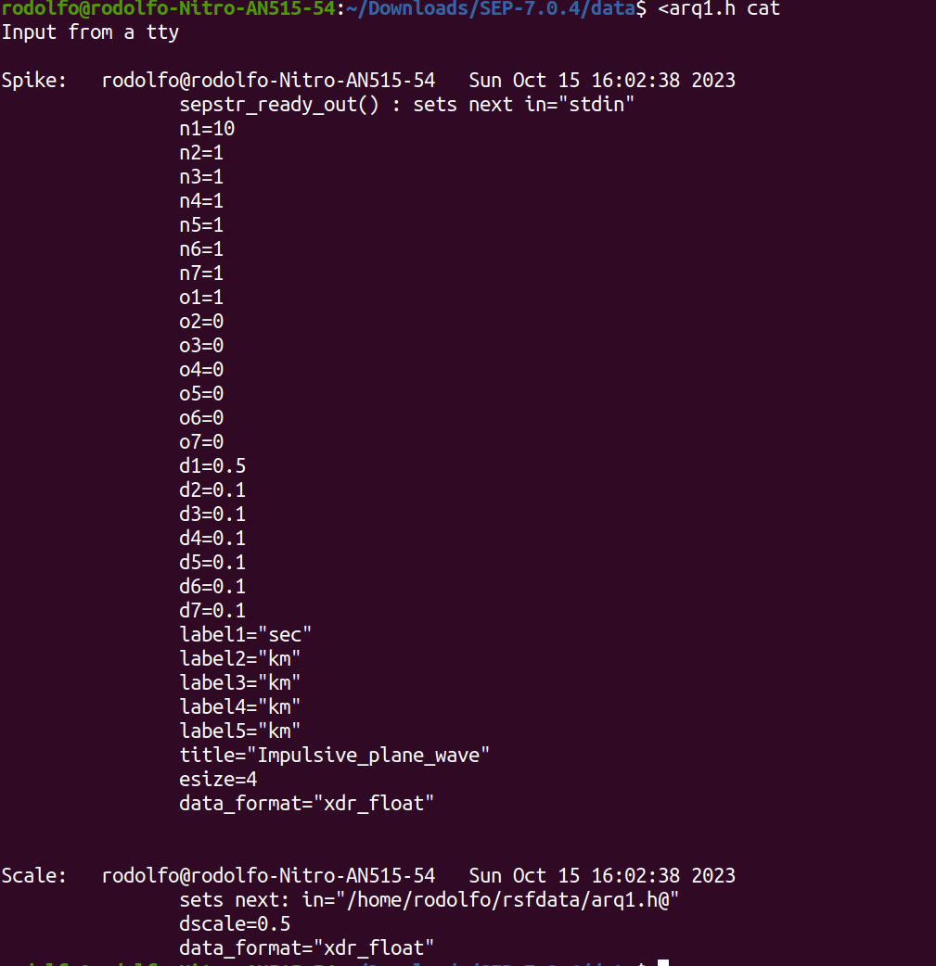
Hands on – Atividade prática
Exemplo de saída esperada para o dump do arquivo histórico do exemplo anterior:

Slide 17
Hands on – Atividade prática
Por causa da separação em dois arquivos, a bilbioteca SEP possui comandos específicos para a cópia, remoção e movimentação de arquivos.
Para copiar os arquivos SEP, utilizamos o comando Cp como segue:
Cp arq1.h copia.h
Para movimentar o arquivo para outra pasta, basta utilizar o comando Mv:
Mv copia.h outrapasta/copia.h
Por fim, para fazer a remoção do arquivo histórico e do binário, basta usar o comando Rm:
Rm copia.h
Importante: O programa Rm remove tanto o arquivo histórico como o arquivo binário utilizado no DATAPATH. Para a remoção completa dos arquivos gerados, sempre remova os arquivos SEP utilizando o programa Rm.

Slide 18
Hands on – Atividade prática
O programa Math é utilizado para realizar operações matemáticas com os arquivos SEP. A operação matemática mais simples é manter o arquivo no mesmo estado sem nenhuma alteração. Como no comando a seguir:
Spike n1=10 | Math file1=in exp="file1" | Disfil
Neste exemplo, o programa Spike gera um arquivo com 10 amostras iguais a 1 e passa ao programa Math que, por sua vez, lê o arquivo gerado da entrada padrão atribuindo um alias (apelido), file1, ao arquivo. Isto é dado pelo parâmetro file1=in. O parâmetro exp é a operação matemática a ser realizada, ou seja, manter as amostras de file1 sem alteração. Por fim, o programa Disfil exibe as amostras do arquivo de saída na tela do terminal.
Podemos utilizar o mesmo exemplo para realizar operações matemáticas de somar 1 a cada amostra do arquivo, subtrair 1 e somar 10, como a seguir, respectivamente:
Spike n1=10 | Math file1=in exp="file1+1" | Disfil
Spike n1=10 | Math file1=in exp="file1-1" | Disfil
Spike n1=10 | Math file1=in exp="file1+10" | Disfil

Slide 19
Hands on – Atividade prática
O programa Math possui funções prontas que podem ser utilizadas. Estas funções podem ser utilizadas como expressões do parâmetro exp e são precedidas de @ mais o nome da função em caixa alta. Podemos utilizar o mesmo exemplo anterior para apresentar a utilização de funções trigonométricas, como seno, cosseno e tangente, respectivamente:
Spiike n1=10 | Math file1=in exp="@SIN(file1)" | Disfil
Spike n1=10 | Math file1=in exp="@COS(file1)" | Disfil
Spike n1=10 | Math file1=in exp="@TAN(file1)" | Disfil
A raíz quadrada também pode ser aplicada como segue:
Spike n1=10 mag=9 | Math file1=in exp="@SQRT(file1)" | Disfil
A potenciação é aplicada utilizando-se o caractere ^ para representar “elevado a”:
Spike n1=10 mag=3 | Math file1=in exp="file1^2" | Disfil
No exemplo acima, a magnitude das amostras foi alterada para 3 utilizando o parâmetro mag do programa Spike.

Slide 20
Hands on – Atividade prática
Podemos utilizar Math para somar as amostras de dois arquivos, ou realizar operações matemáticas com as amostras de dois ou mais arquivos. Primeiro, iremos gerar dois arquivos com o programa Spike com os comandos a seguir:
Spike n1=10 mag=3 > arq1.h
Spike n1=10 mag=6 > arq2.h
A soma é feita da seguinte forma:
Math file1=arq1.h file2=arq2.h exp="file1+file2" | Disfil
Neste exemplo acima, Math lê o file1 de arq1.h e file2 de arq2.h e soma as amostras, como definido no parâmetro exp. Podemos também realizar a raíz quadrada da soma, como segue:
Math file1=arq1.h file2=arq2.h exp="@SQRT(file1+file2)" | Disfil
O programa Add pode ser utilizado para simplificar a operação de soma das amostras de dois arquivos, como segue:
<arq1.h Add arq2.h | Disfil

Slide 21
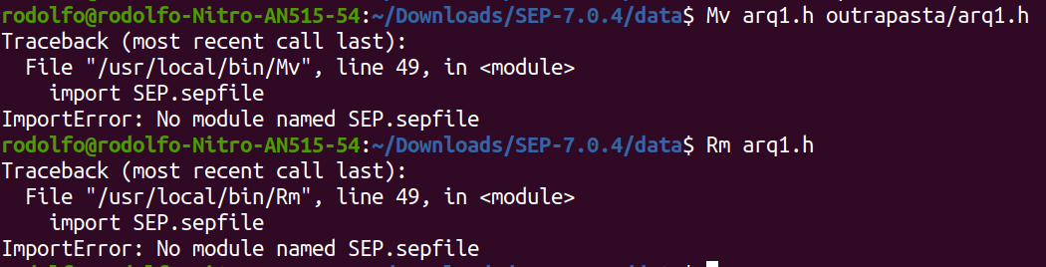
Troubleshooting
Os programas Rm e Mv utilizam os módulos Python da biblioteca SEP. Um dos erros que podem ocorrer se estes módulos não forem encontrados é o ImportError, como a seguir:
Para corrigir este erro, basta adicionar os módulos Python em um diretório listado na variável de ambiente PYTHONPATH.

Slide 22
Conclusão
Nesta documentação, focamos em apresentar uma visão geral (overview) da biblioteca SEPlib, um resumo do formato SEP e uma introdução sobre os programas básicos da biblioteca, tais como In, Spike, Scale, Cp, Rm e Mv.
Também aprendemos a realizar operações matemáticas nos arquivos SEP utilizando o programa Math e corrigir o ImportError dos módulos Python da bilbioteca SEPlib.

